Slide 1


قرآنست | QURANEST
مَنْ أَنَا؟
المستوى الأول: التعبير عن النفس والهوية الشخصية
Man Ana? (Who Am I?)

Slide 2
قَوَاعِدُ التَّعْرِيفِ بِالنَّفْسِ
تعلم كيف تعبر عن مهنتك وموطنك باللغة العربية الفصحى
Rules of Self-Introduction in Arabic

Slide 3

ضَمَائِرُ الْمُتَكَلِّمِ وَالْمُخَاطَبِ
ضمير المخاطب
ضمير المتكلم
أَنْتَ / أَنْتِ
أَنَا
"Anta" (m) / "Anti" (f) (You)
"Ana" (I / I am)
يُستخدم لمخاطبة الآخرين، مع فتح التاء للمخاطب المذكر وكسرها للمخاطب المؤنث.
يُستخدم للتعبير عن النفس من قبل المذكر والمؤنث على حد سواء دون أي تغيير لغوي في أصل الضمير.

Slide 4


مِهْنَةُ الطَّالِبِ
طَالِبٌ / طَالِبَةٌ
Tālib (m) / Tālibah (f) [Student]
تُضاف تاء التأنيث المربوطة (ـة) في نهاية الكلمة دائماً لتحويل الصفة أو المهنة من صيغة المذكر إلى صيغة المؤنث.

Slide 5


مِهْنَةُ الْمُعَلِّمِ
مُعَلِّمٌ / مُعَلِّمَةٌ
Mu'allim (m) / Mu'allimah (f) [Teacher]
كلمة مشتقة من فِعل (عَلَّمَ)، وتُستخدم لوصف المعلم الأكاديمي أو المدرس الذي يقوم بنقل المعرفة واللغة للدارسين الجدد بأسلوب تفاعلي.

Slide 6

مِهْنَةُ الطَّبِيبِ
طَبِيبٌ / طَبِيبَةٌ
Tabīb (m) / Tabībah (f) [Doctor]
تُعد من أنبل المهن وتأتي من مادة (طَبَّ) التي تعني المعالجة والإصلاح. نستخدمها مع الضمير أَنَا لنقول: (أَنَا طَبِيبٌ).

Slide 7






مِهَنٌ أُخْرَى شَائِعَةٌ
مُحَاسِبٌ
مُمَرِّضٌ
مُهَنْدِسٌ
Muhāsib
Mumarrid
Muhandis
Accountant
Nurse
Engineer
للشخص الذي يدير العمليات والأرقام المالية.
للشخص الذي يقدم الرعاية الطبية للمرضى.
للشخص الذي يعمل في التصميم والبناء الهندسي.

Slide 8
التَّعْبِيرُ عَنِ الْمَوْطِنِ
حَرْفُ الْجَرِّ (مِنْ)
١٠٠٪
Preposition "Min" (From)
يُستخدم حرف الجر "مِنْ" بشكل أساسي في العربية لتحديد جهة الابتداء والموطن الأصلي للمتحدث، مثل قولك: "أَنَا مِنْ مِصْرَ" أو "أَنَا مِنْ إِسْبَانْيَا".
أهمية تحديد الموطن والبلد

Slide 9
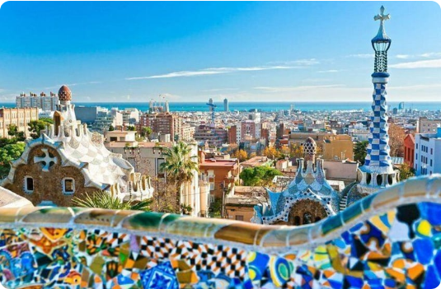
أَمْثِلَةٌ عَلَى الْبُلْدَانِ
بَرْشِلُونَة - إِسْبَانْيَا
Barshalūnah - Isbānyā
Barcelona - Spain
تُعد برشلونة من أشهر المدن الإسبانية. تذكر أن كتابة المدن والبلدان الأجنبية في الفصحى تعتمد على محاكاة اللفظ الصوتي الأصلي بدقة وبأحرف عربية واضحة.

Slide 10
قاموس الدرس الشامل
الكلمة بالعربية (Arabic) | النطق الصوتي (Transliteration) | المعنى بالإنجليزية (Meaning) | نوع الكلمة (Grammar Type)
أَنَا | Ana | I / I am | ضمير متكلم منفصل (Pronoun)
طَالِبٌ | Tālib | Student | اسم مهنة مذكر (Noun - Masculine)
مِنْ | Min | From | حرف جر أساسي (Preposition)
بَرْشِلُونَة | Barshalūnah | Barcelona | اسم علم لمدينة (Proper Noun)

Slide 11
خَارِطَةُ طَرِيقِ التَّعَلُّمِ
الخطوة الرابعة
الخطوة الثانية
تركيب جملتك الكاملة بنجاح والتحدث مع الزملاء بطلاقة تامة.
اختيار المسمى الوظيفي المناسب وضبط تاء التأنيث مع المهن.
الخطوة الثالثة
الخطوة الأولى
استخدام حرف الجر "مِنْ" وربطه باسم بلدك أو مدينتك لإنهاء التعريف.
إتقان الضمير الشخصي "أَنَا" وطريقة نطق الأحرف العربية بدقة.

Slide 12
الْهَدَفُ التَّفَاعُلِيُّ الأَخِيرُ
"أَنَا طَالِبٌ مِنْ بَرْشِلُونَة."
"
"
"Ana tālibun min Barshalūnah."
"I am a student from Barcelona."

